Slide 1
ИТОГИ СОЦИАЛЬНО-ЭКОНОМИЧЕСКОГО РАЗВИТИЯ
ГОРОДА МЕГИОНА ХМАО-ЮГРЫ
ЗА 3 КВАРТАЛ 2023 ГОДА

Slide 2
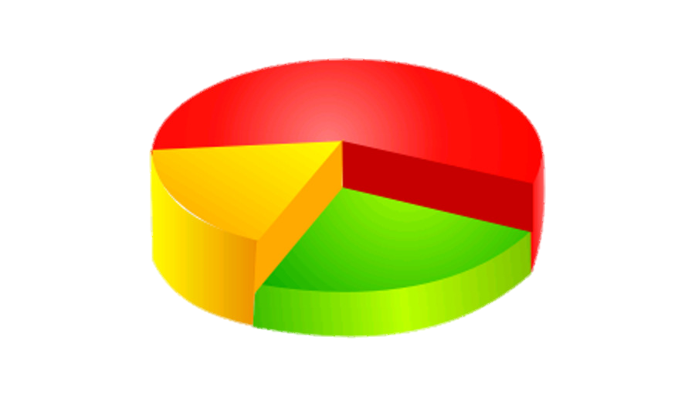
Демография
РОДИЛОСЬ
УМЕРЛО
323
человека
299
человек
январь-сентябрь
2023 года
январь-сентябрь
2023 года
349 человек
277
человек
январь-сентябрь
2022 года
январь-сентябрь
2022 года
ПРИБЫЛО на территорию
ВЫБЫЛО из территории
1343
человека
1245 человек
январь-сентябрь
2023 года
январь-сентябрь
2023 года
1004
человека
1086 человек
январь-сентябрь
2022 года
январь-сентябрь
2022 года
Структура населения
60,3%
Трудоспособное
население
17,2%
Старше
трудоспособного
возраста
22,5%
Младше
трудоспособного
возраста

Slide 3
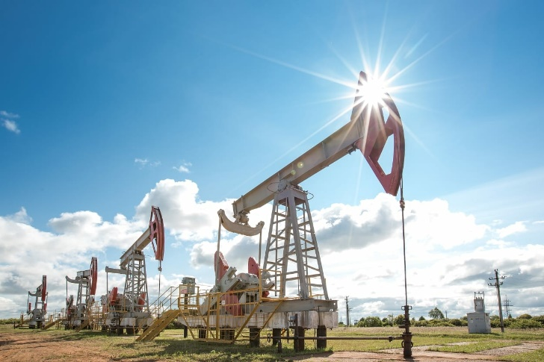
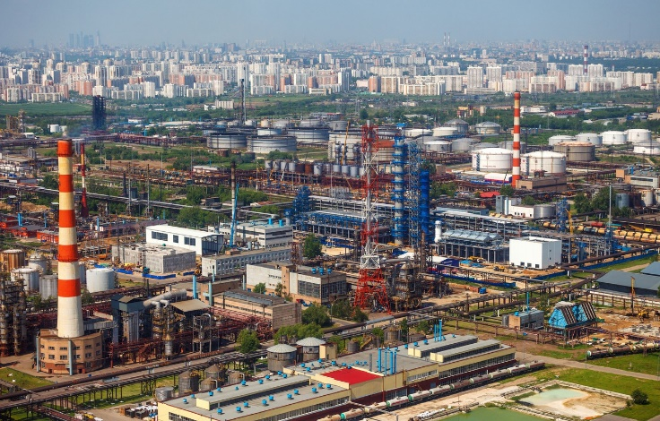
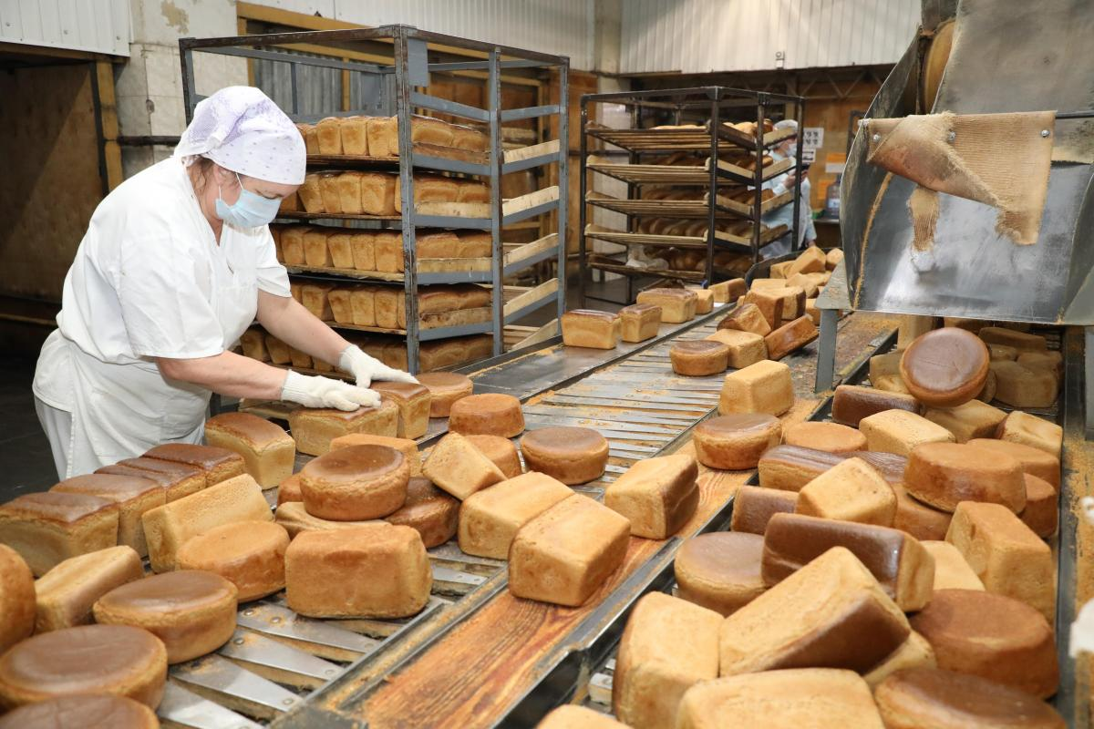
Промышленность
За январь-сентябрь 2023 года объем отгруженных товаров собственного производства, выполненных работ и услуг собственными силами по видам экономической деятельности организаций (без субъектов малого предпринимательства) составил 10 376,6 млн рублей, что в действующих ценах составляет 123,1% к аналогичному периоду 2022 года
Добыча полезных ископаемых
9 мес. 2022 года 4 682,2 млн рублей
9 мес. 2023 года 6 135,4 млн рублей
Обрабатывающие производства
9 мес. 2022 года 1 240,7 млн рублей
9 мес. 2023 года 1 356,0 млн рублей
Обеспечение электроэнергией, газом и паром; кондиционирование воздуха
9 мес. 2022 года 2 318,9 млн рублей
9 мес. 2023 года 2 676,0 млн рублей
Водоснабжение, водоотведение, организация сбора и утилизации отходов, деятельность по ликвидации загрязнений
9 мес. 2022 года 186,3 млн рублей
9 мес. 2023 года 209,2 млн рублей

Slide 4
Инвестиции и строительство
По предварительной оценке, объем инвестиций в основной капитал, освоенных крупными и средними предприятиями города Мегиона за январь-сентябрь 2023 года составил 26 378,8 млн рублей, или 183,2% к соответствующему периоду 2022 года.
В составе вложений в основной капитал по видам экономической деятельности (по крупным и средним организациям) лидируют инвестиции по виду экономической деятельности «Добыча полезных ископаемых). Основным источником инвестиций в основной капитал являются собственные средства предприятий. Инвестиции за счет собственных средств предприятий в основном направлены на развитие, строительство и поддержание производственных мощностей.
Объем выполненных работ по виду экономической деятельности «Строительство» за январь-сентябрь 2023 года составил 3 900,9 млн рублей, или 103,6% в действующих ценах к уровню 2022 года.
За январь-сентябрь 2023 года на территории города Мегиона введено в действие 4 индивидуальных жилых дома общей жилой площадью 0,4 тыс. кв. м. и 1 многоквартирный дом жилой площадью 4,2 тыс.кв.м. К концу года ожидаемый ввод жилья составит 30,6 тыс. кв. м.
В 2023 году по оценке объем инвестиций в основной капитал составит 33 171,7 млн рублей, или 135,1% в действующих ценах к уровню 2022 года.
Основными задачами на 2023 год в области инвестиционной политики будут являться наращивание объемов, обеспечение сбалансированности и качества инвестиций, привлечение дополнительных средств в рамках реализации федеральных, окружных и муниципальных программ. Реализация данных направлений в инвестиционной сфере будет способствовать устойчивости экономики города.
кв.м.

Slide 5
Малое предпринимательство
Структура малых предприятий по видам экономической деятельности в течение ряда лет остаётся практически неизменной.
Сфера торговли и общественного питания в связи с достаточно высоким оборотом капитала является наиболее востребованной в малом бизнесе.
Наименее развитыми направлениями развития малого и среднего предпринимательства являются сферы бытовых услуг и мелких производств.
По состоянию на 01.10.2023 на территории города Мегиона зарегистрировано 395 микро-, малых и средних предприятий и 1214 индивидуальных предпринимателей.
По оценке общая численность занятых в малом и среднем бизнесе составляет 6,2 тыс. человек, или 17,7% от общего числа занятых в экономике города (35,3 тыс. человек).
Основным источником финансирования деятельности сферы малого и среднего предпринимательства по-прежнему остаются личные сбережения предпринимателей. Привлечение заемных и кредитных ресурсов остается для предпринимателей достаточно проблематичным.
Одним из эффективных механизмов поддержки и развития малого и среднего предпринимательства является реализация программы «Поддержка и развитие малого и среднего предпринимательства на территории города Мегиона в 2019-2025 годах».
9 мес. 2022 года – 147,4 млн рублей
9 мес.2023 года – 135,4 млн рублей
Упрощенная система
налогообложения
Объем налоговых поступлений в бюджет города от субъектов МСП
Единый налог на вмененный доход
9 мес. 2022 года – 0,1 млн рублей
9 мес. 2023 года – 0,0 млн рублей
9 мес. 2022 года
151,7 млн рублей
9 мес. 2023 года
137,5 млн рублей
Стоимость патента в связи с применением УСН
9 мес. 2022 года – 4,2 млн рублей
9 мес. 2023 года –2,1 млн рублей

Slide 6
Жилищно-коммунальное хозяйство
На территории города Мегиона в сфере жилищно-коммунального хозяйства осуществляют деятельность следующие предприятия:
муниципальное унитарное предприятие «Тепловодоканал», которое осуществляет водоснабжение, водоотведение, теплоснабжение, подвоз воды;
акционерное общество «Городские электрические сети», осуществляющее передачу электроэнергии, обслуживание сетей и подстанций, внутридомового электрооборудования и систему уличного освещения;
открытое акционерное общество «Жилищно-коммунальное управление», которое осуществляет содержание и текущий ремонт жилых помещений, вывоз жидких и твердых бытовых отходов, завоз питьевой воды в неблагоустроенный жилой фонд, содержание дорог, тротуаров и дорожных знаков, благоустройство территории, утилизацию (захоронение) твердых бытовых отходов.
акционерное общество «Газпром энергосбыт Тюмень» осуществляет услуги по энергоснабжению.
Доля площади жилфонда, обеспеченного всеми видами благоустройства, в общем объеме жилфонда составляет
80,1%
По итогам за январь-сентябрь 2023 года общая сумма дебиторской задолженности за жилищно-коммунальные услуги всех потребителей составляет 728,73 млн рублей.
Уровень дебиторской задолженности за жилищно-коммунальные услуги
627,1 млн рублей
728,7
млн рублей
Январь-сентябрь
2023 года
Январь-сентябрь
2021 года
99,8
водопроводом
77,1%
94,9%
99,7
канализацией
В структуре задолженности за жилищно-коммунальные услуги наибольшую долю занимает задолженность населения.
99,7
отоплением
98,5
напольными
электрическими плитами
В целях сокращения дебиторской задолженности за жилищно-коммунальные услуги ведется активная работа, направленная на применение методов оперативно-технического воздействия, информационно-разъяснительной работы и претензионно-исковой работы.
97,6
ваннами (душем)
80,1
горячим
водоснабжением
1,4
газом

Slide 7
Потребительский рынок
Основными направлениями развития потребительского рынка является создание условий для удовлетворения спроса населения на потребительские товары и услуги, совершенствование инфраструктуры потребительского рынка, обеспечение доступа к товарам и услугам всех социальных групп населения города Мегиона.
Оборот розничной торговли
Объем реализации платных услуг
В структуре товарооборота удельный вес продовольственных товаров составляет более 50,0%.
На 01.10.2022 на территории города свою деятельность осуществляют 233 объекта розничной торговли торговой площадью 43,6 тыс. кв. м. и 77 предприятий общественного питания на 4 101 посадочных мест.
январь-сентябрь
2023 года
январь-сентябрь
2023 года
10 951,9
млн рублей
2 879,8
млн рублей
январь-сентябрь
2022 года
январь-сентябрь
2022 года
10 254,6
млн рублей
2 837,2
млн рублей
Предприятия
мелкорозничной
торговли
Магазины и
торговые центры
Оборот розничной торговли
в расчете на душу населения, тыс. рублей
январь-сентябрь 2023 года
184,6
январь-сентябрь 2022 года
173,1
43
190
Предприятия общепита
общедоступной сети
Объем платных услуг
в расчете на душу населения,
тыс. рублей
январь-сентябрь 2023 года
48,6
январь-сентябрь 2022 года
47,9
Предприятия
бытового обслуживания
55
136
Предприятия общепита
закрытой сети
(школьные столовые,
столовые при учреждениях)
22
Потребительские расходы
на душу населения,
тыс. рублей
январь-сентябрь 2023 года
233,2
январь-сентябрь 2022 года
220,9

Slide 8
Доходы и расходы местного бюджета
Структура доходов местного бюджета
Структура расходов бюджета города Мегиона
 | 9 месяцев 2022 года |  | 9 месяцев 2023 года
 | сумма, млн руб. | уд. вес % | сумма, млн руб. | уд. вес %
Расходы – всего | 4095,3 | 100,0 | 5408,3 | 100,0
в том числе:
Общегосударственные расходы | 362,5 | 8,85 | 386,8 | 7,15
Обслуживание государственного и муниципального долга | 1,2 | 0,03 | 0,1 | 0,00
Национальная оборона | 0,0 | 0,0 | 0,0 | 0,0
Национальная безопасность и правоохранительная деятельность | 35,5 | 0,87 | 40,1 | 0,74
Национальная экономика | 247,7 | 6,05 | 235,6 | 4,36
Жилищно-коммунальное хозяйство | 861,0 | 21,02 | 2012,2 | 37,21
Образование | 2 044,0 | 49,91 | 2178,2 | 40,27
Культура и кинематография | 221,2 | 5,40 | 273,6 | 5,06
Средства массовой информации | 17,9 | 0,44 | 20,5 | 0,38
Здравоохранение | 0,9 | 0,02 | 0,1 | 0,00
Физическая культура и спорт | 203,4 | 4,97 | 218,5 | 4,04
Охрана окружающей среды | 2,8 | 0,07 | 0,5 | 0,01
Социальная политика | 97,2 | 2,37 | 42,1 | 0,78
За январь-сентябрь 2023 года в местный бюджет поступило 5 075,7 млн рублей, или 76,3% от плана 2023 года. По сравнению с аналогичным периодом 2022 года поступления увеличились на 979,2 млн рублей, или на 23,9%.
В отчетном периоде собственные доходы составили 1 268,5 млн рублей и увеличились на 11,9% по отношению к январю-сентябрю 2022 года. Основными источниками формирования собственных доходов местного бюджета за отчетный период 2023 года явились: налог на доходы физических лиц (69,4% от суммы собственных доходов), налоги на имущество (1,7%), налоги на совокупный доход (10,8%), доходы от использования имущества, находящегося в муниципальной собственности (9,7%), доходы от продажи материальных и нематериальных активов (5,6%).
Основную часть доходов бюджета города Мегиона составляют безвозмездные поступления от других бюджетов бюджетной системы. Безвозмездные поступления за отчетный период увеличились по сравнению 2022 годом на 28,5% и составили 3 807,2 млн рублей.
В расчете на одного жителя доходы бюджета города Мегиона за январь-сентябрь 2023 года составили 85,6 тыс. рублей.
Бюджетная политика в сфере расходов консолидированного бюджета города Мегиона направлена на решение социальных и экономических задач города. Приоритетом является обеспечение населения бюджетными услугами отраслей социальной сферы.
На финансирование отраслей социальной сферы за 9 месяцев 2023 года направлено 2 712,5 млн рублей, в том числе по разделу образование – 2 178,2 млн рублей, культура, кинематография – 273,6 млн рублей, физическая культура и спорт – 218,5 млн рублей, социальная политика – 42,1 млн рублей, здравоохранение – 0,1 млн рублей..
На финансирование других отраслей экономики направлено 2 695,8 млн рублей, что составляет 49,8% в общем объеме расходов.

Slide 9
Рынок труда
Показатели | Январь-сентябрь 2022 года | Январь-сентябрь 2023 года | %
Численность экономически активного населения, человек | 37247 | 40188 | 107,9
Численность занятого в экономике населения, человек | 32046 | 35330 | 110,2
Численность официально признанных безработными на конец года, человек | 65 | 33 | 50,8
Уровень официально зарегистрированной безработицы, % от численности экономически активного населения | 0,2 | 0,1 | *
Уровень среднемесячной заработной платы по отраслям экономики работников крупных и средних предприятий города Мегиона
Показатели | Январь-сентябрь | Январь-сентябрь* | %
 | 2022 года | 2023 года
Среднемесячная заработная плата по крупным и средним предприятиям | 89361 | 106005 | 118,6
в том числе по отраслям:
добыча полезных ископаемых | 139555 | 163703 | 117,3
обрабатывающие производства | 67585 | 76627 | 113,4
строительство | 86031 | 94822 | 110,2
торговля | 48087 | 53795 | 111,9
образование | 62963 | 75118 | 119,3
здравоохранение | 87082 | 100171 | 115,0
Деятельность в области культуры, спорта, организации досуга и развлечений | 74895 | 88029 | 117,5
* По последним данным Федеральной службы Государственной статистики Управления Федеральной службы Государственной статистики по Тюменской области, Ханты-Мансийскому автономному округу – Югре и Ямало-Ненецкому автономному округу

